Slide 1
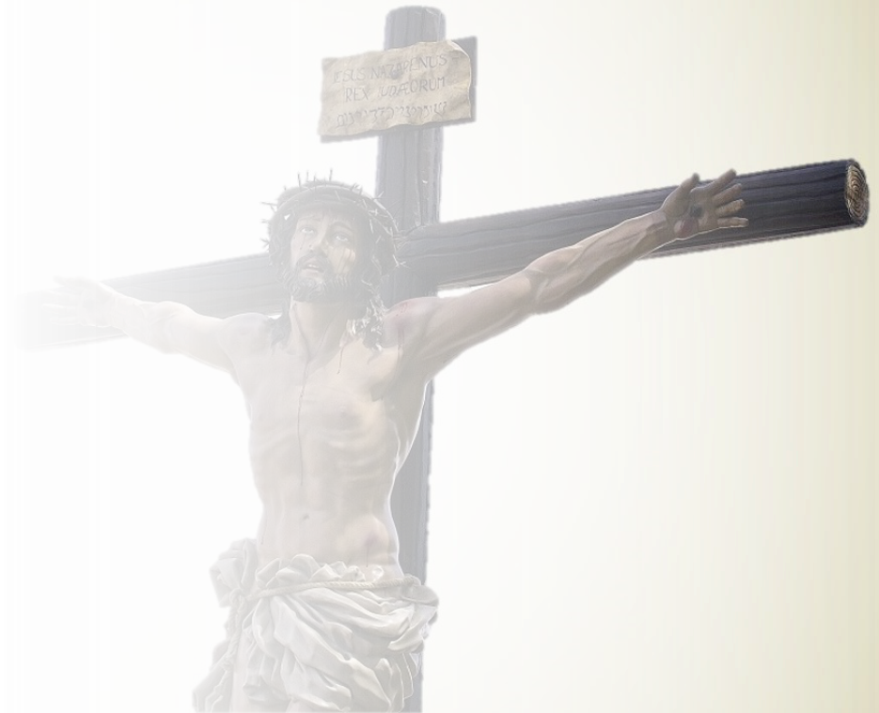
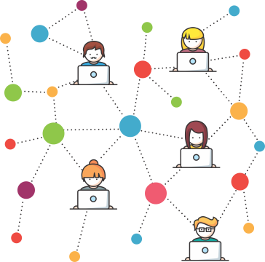
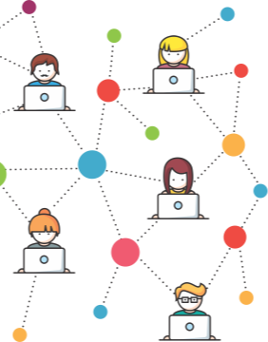
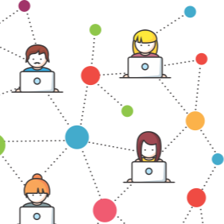
El amor de Dios
y su justicia
I Trimestre
Lección 10
LAS REGLAS DEL CONFLICTO
Pr. Enoc Ruiz Ginez

Slide 2
El amor de Dios
y su justicia
“El que practica el pecado es del diablo, porque el diablo peca desde el principio. Para esto se manifestó el hijo de Dios, para deshacer las obras del Diablo” (1 Jn. 3: 8).
Pr. Enoc Ruiz Ginez

Slide 3
El amor de Dios
y su justicia
Un rey, antes de enviar a sus ejércitos a la batalla, reunió a sus generales y les dijo: No toda lucha se gana con la espada. Hay luchas que se ganan con inteligencia, saber cuándo avanzar, cuándo resistir y cuándo ceder.
Al repasar la lección de esta semana veremos que la lucha entre Dios y Satanás gira entorno al carácter de Dios, también veremos que Satanás es el verdadero gobernante del mundo, finalmente comprenderemos que existen limites y reglas dentro del gran conflicto.
Pr. Enoc Ruiz Ginez

Slide 4
El amor de Dios
y su justicia
¿Qué debo saber?
1.
DETRÁS DE CADA GOBERNANTE TERRENAL
2.
DESPLIEGUE DEL GRAN CONFLICTO
3.
LIMITES Y REGLAS DEL CONFLICTO
Pr. Enoc Ruiz Ginez

Slide 5
El amor de Dios
y su justicia
¿Qué debo saber?
1.
DETRÁS DE CADA GOBERNANTE TERRENAL
Las Escrituras muestran que Satanás tiene el poder para obrar detrás de los gobernantes terrenales (ver Dan 10: 13).
Pr. Enoc Ruiz Ginez

Slide 6
El amor de Dios
y su justicia
¿Qué debo saber?
1.
DETRÁS DE CADA GOBERNANTE TERRENAL
Daniel muestra que los ánimos del gobernante persa (Ciro), estaban siendo influenciados por fuerzas diabólicas.
Satanás le declaró a Jesús que tiene poder sobre los gobiernos del mundo (ver Mat 4: 8).
Pr. Enoc Ruiz Ginez

Slide 7
El amor de Dios
y su justicia
¿Qué debo saber?
1.
DETRÁS DE CADA GOBERNANTE TERRENAL
Apocalipsis 12 y 13 describen a Satanás como el verdadero gobernante detrás de los reinos terrenales que persiguen al pueblo de Dios.
Pr. Enoc Ruiz Ginez

Slide 8
El amor de Dios
y su justicia
¿Qué debo saber?
1.
DETRÁS DE CADA GOBERNANTE TERRENAL
Apocalipsis 13: 2 dice que “el dragón le dio a la bestia su poder, su trono y gran autoridad” (Apo 13: 2)
¿De acuerdo a esta realidad, que esperanza podemos obtener en el mundo?.
Pr. Enoc Ruiz Ginez

Slide 9
El amor de Dios
y su justicia
¿Qué debo saber?
2.
DESPLIEGUE DEL GRAN CONFLICTO
El libro de Job muestra detalles del conflicto entre Dios y Satanás a través de la escena del concilio celestial (Job 1: 6).
En este concilio, ¿cuál es la razón de la disputa entre Dios y Satanás? (ver Job 1: 8).
¿Qué argumento usa Satanás para cuestionar la integridad de Job? (v. 9).
Pr. Enoc Ruiz Ginez

Slide 10
El amor de Dios
y su justicia
¿Qué debo saber?
2.
DESPLIEGUE DEL GRAN CONFLICTO
El argumento de Satanás equivale a una calumnia contra el carácter de Job y de Dios. Por lo tanto, Dios tiene que demostrar lo contrario.
Pr. Enoc Ruiz Ginez

Slide 11
El amor de Dios
y su justicia
¿Qué debo saber?
2.
DESPLIEGUE DEL GRAN CONFLICTO
Dios responde a la acusación de Satanás permitiéndole poner a prueba su teoría, pero dentro de ciertos límites (Job 1: 12; 2: 6).
Pr. Enoc Ruiz Ginez

Slide 12
El amor de Dios
y su justicia
¿Qué debo saber?
2.
DESPLIEGUE DEL GRAN CONFLICTO
A pesar de las calamidades impuestas por Satanás a Job, él continuó bendiciendo el nombre de Dios. Demostrando a sí la falsedad de las acusaciones de Satanás.
Pr. Enoc Ruiz Ginez

Slide 13
El amor de Dios
y su justicia
¿Qué debo saber?
3.
LIMITES Y REGLAS DEL CONFLICTO
El conflicto cósmico es una disputa en torno al carácter de Dios, debido a las falsas acusaciones del diablo en contra del carácter de Dios.
¿Por qué es importante comprender la naturaleza del conflicto para entender el asunto del sufrimiento humano?
Pr. Enoc Ruiz Ginez

Slide 14
El amor de Dios
y su justicia
¿Qué debo saber?
3.
LIMITES Y REGLAS DEL CONFLICTO
El desarrollo del conflicto está limitado a ciertas reglas de enfrentamiento, donde Dios y satanás deben respetar este principio.
Pr. Enoc Ruiz Ginez

Slide 15
El amor de Dios
y su justicia
¿Qué debo saber?
3.
LIMITES Y REGLAS DEL CONFLICTO
Satanás obra hasta donde Dios lo permite, por ende, procura “cegar el entendimiento de los incrédulos, para que no resplandezca la luz del evangelio” (2 Cor 4: 4).
Pr. Enoc Ruiz Ginez

Slide 16
El amor de Dios
y su justicia
¿Qué debo saber?
3.
LIMITES Y REGLAS DEL CONFLICTO
Dios obra respetando el libre albedrío, esto no significa que Dios tolerará el pecado todo el tiempo.
¿Qué esperanza hay en las Escrituras ante el sufrimiento?(ver Rom 8: 18).
Pr. Enoc Ruiz Ginez

Slide 17
El amor de Dios
y su justicia
¿Qué debo sentir?
¿Cuál es el alcance del gobierno de Satanás?
¿Si Dios es un Dios de amor, porque permitió que Satanás introdujera sufrimiento en la vida de Job?
¿Qué debemos hacer para estar glorificar el nombre de Dios aún en medio del sufrimiento?
Pr. Enoc Ruiz Ginez

Slide 18
El amor de Dios
y su justicia
¿Qué debo hacer?
CONFÍA en Dios sin importar las situaciones.
COMPARTE con otros lo que has aprendido de la lección de esta semana.
NO DEJES de fortalecer el hábito de leer cada día tu Biblia y tu lección.
Pr. Enoc Ruiz Ginez

